Slide 1

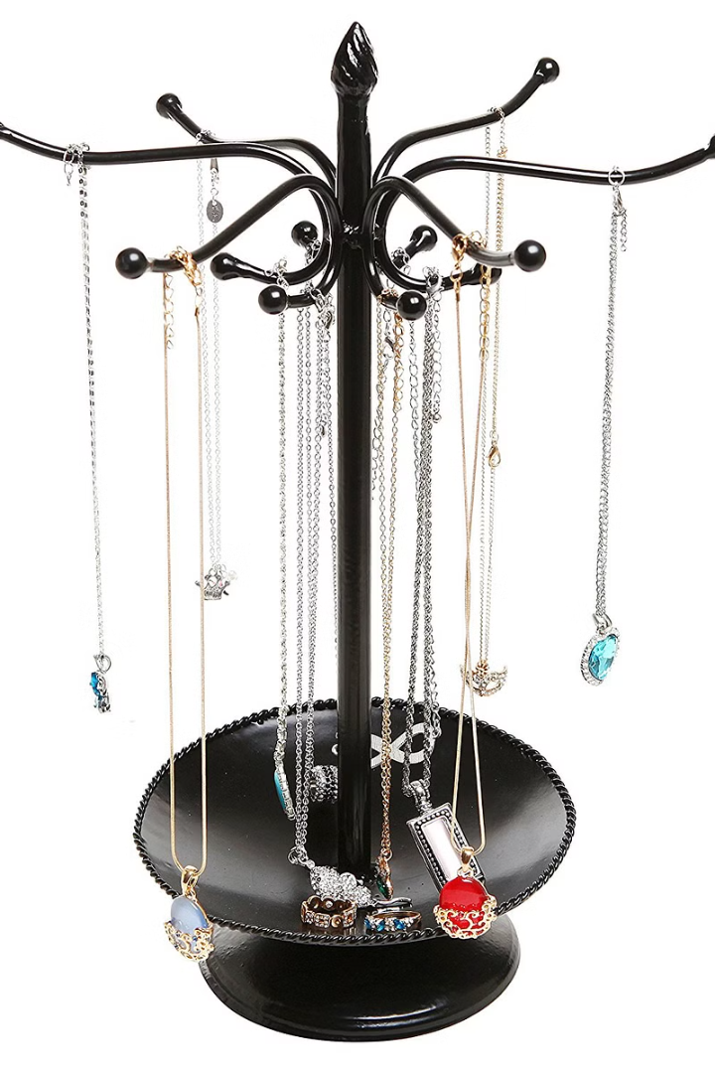
Ювелирный магазин "Самурай"
Сайт для ювелирного магазина "Самурай" создан для удобства пользователей. Люди смогут пользоваться сайтом даже с телефона

Slide 2
О нас
Мастерство
Наследие
Качество
Наши ювелиры используют древние техники японской ювелирной школы, чтобы создавать поистине уникальные и изысканные украшения.
Мы черпаем вдохновение в богатой культуре и традициях Японии, воплощая их в наших творениях.
Мы гордимся тем, что используем только драгоценные материалы, отвечающие самым высоким стандартам.

Slide 3
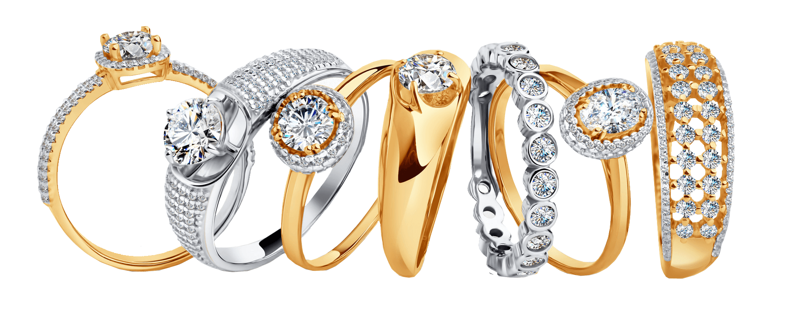
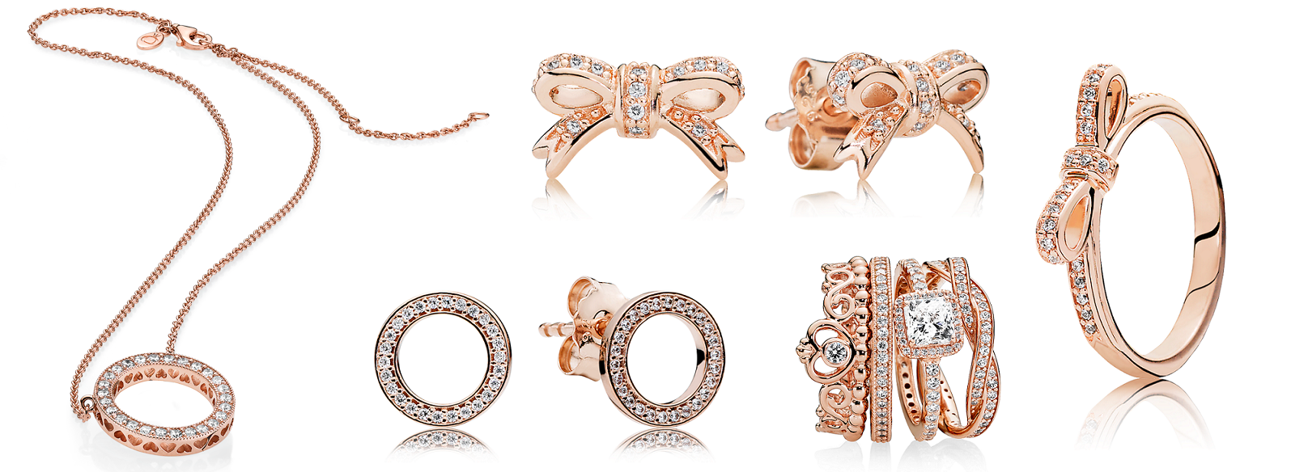
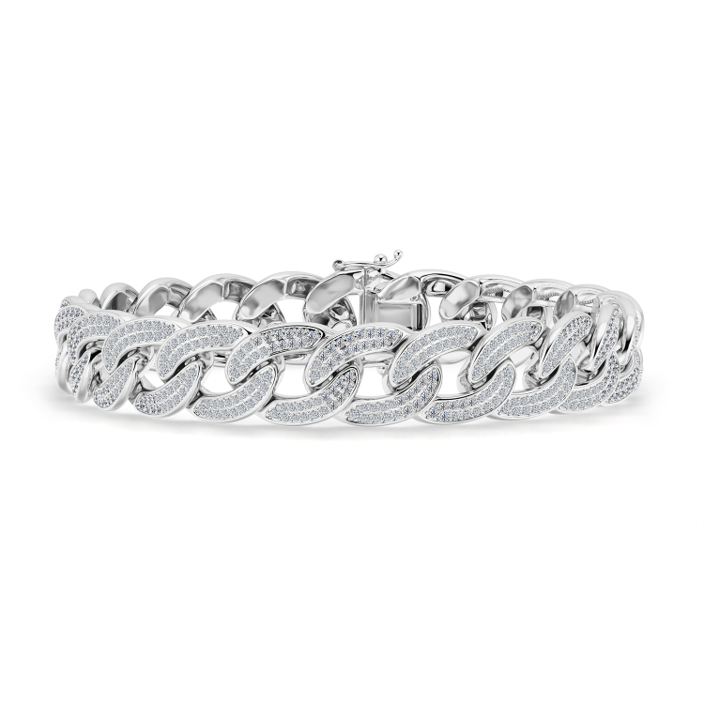
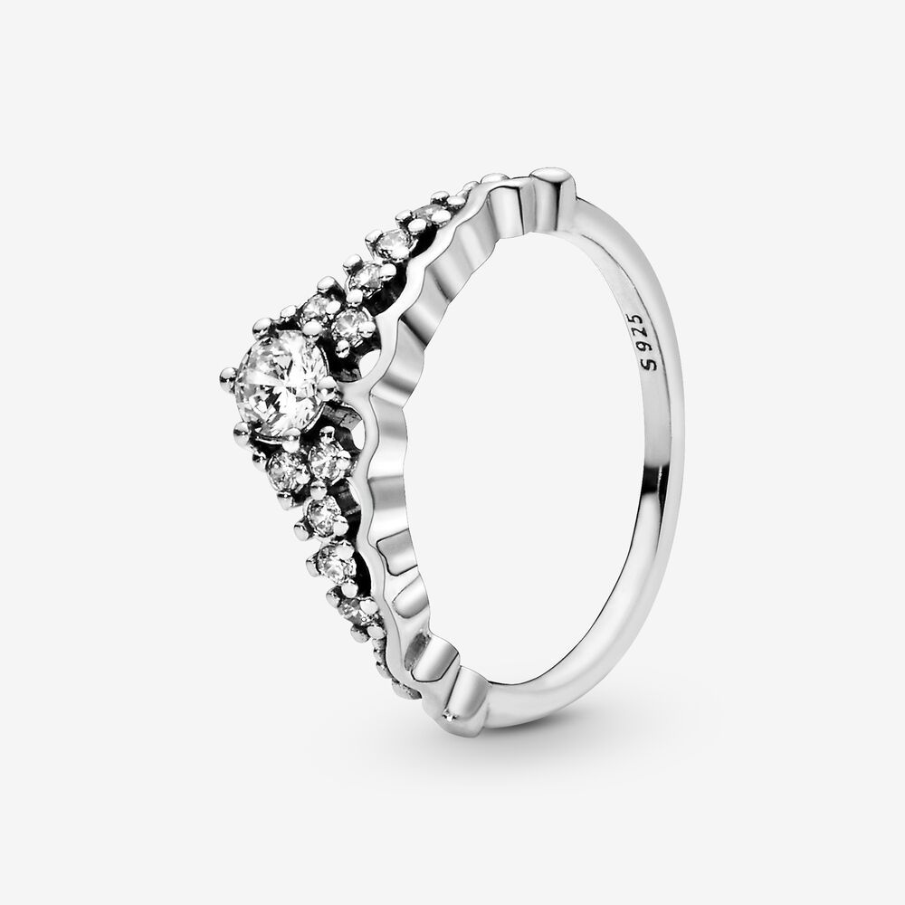
Коллекции
1
Традиционные украшения
2
Популярные коллекции
3
Индивидуальные украшения
Наша коллекция традиционных японских украшений отражает богатое культурное наследие.
Мы также предлагаем коллекцию модных ювелирных изделий в стиле минимализма.
Наши мастера с радостью воплотят в жизнь
любые ваши ювелирные идеи.

Slide 4
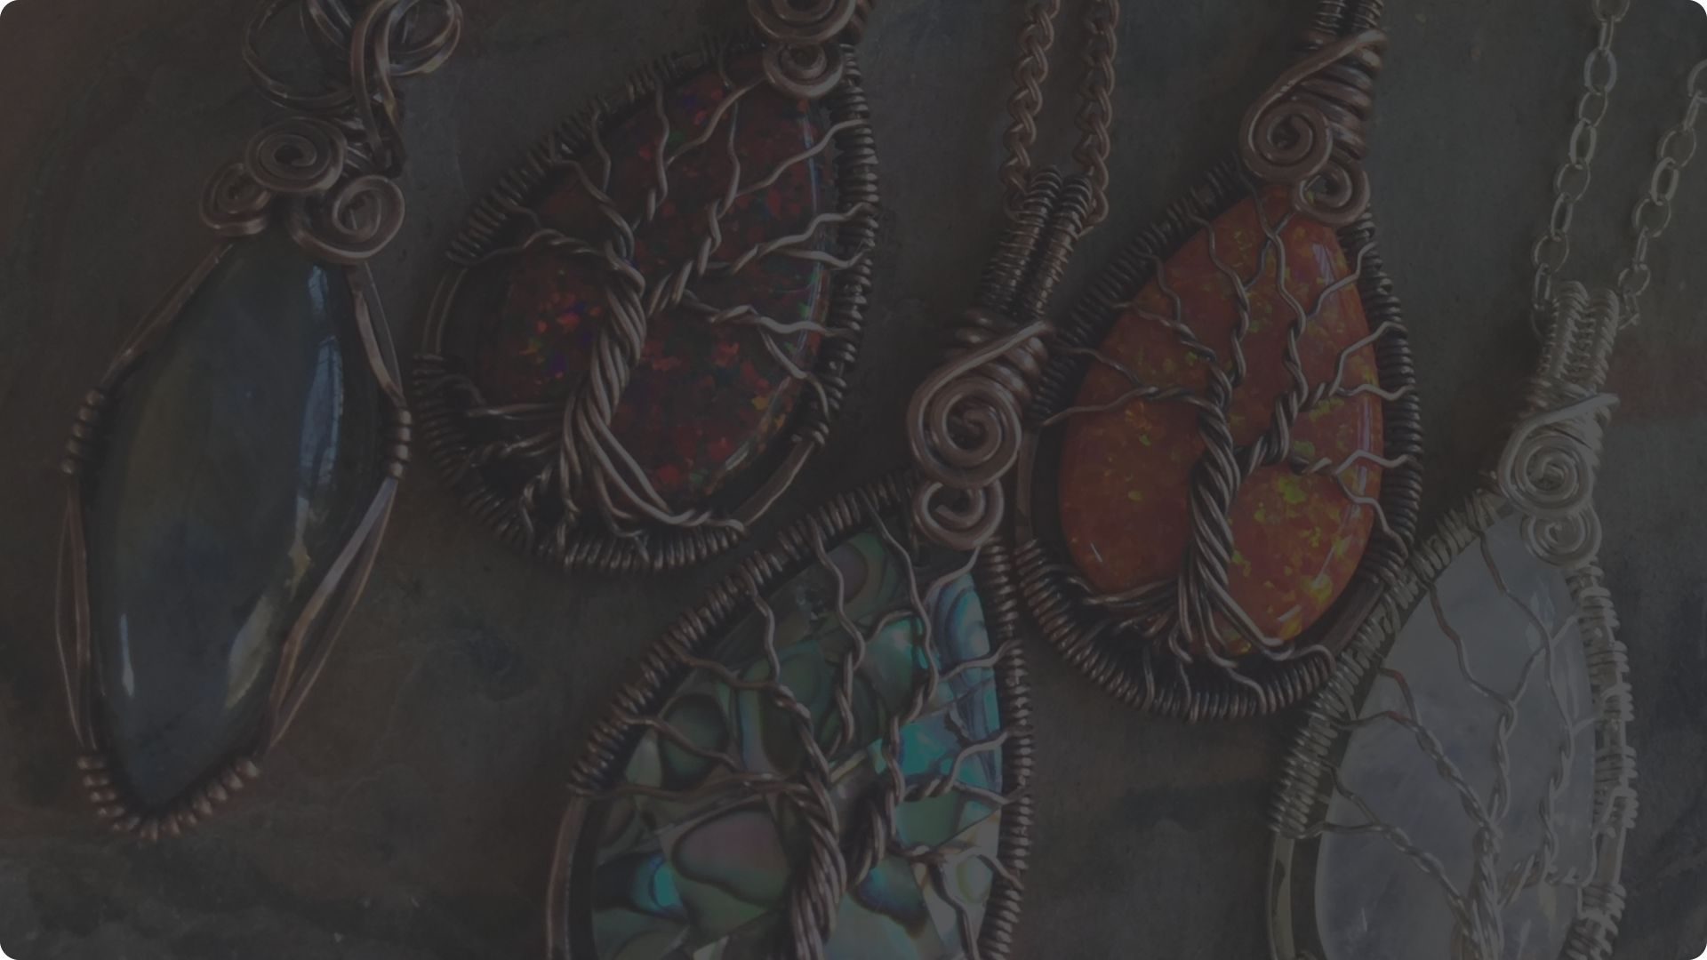
Индивидуальные заказы
Уникальность
Внимание к деталям
Персонализация
Мы создаем эксклюзивные украшения, отражающие ваш уникальный стиль и предпочтения.
Вы можете выбрать материалы, дизайн и даже гравировку для создания по-настоящему личного украшения.
Наши ювелиры тщательно прорабатывают каждую деталь, чтобы достичь совершенства.

Slide 5
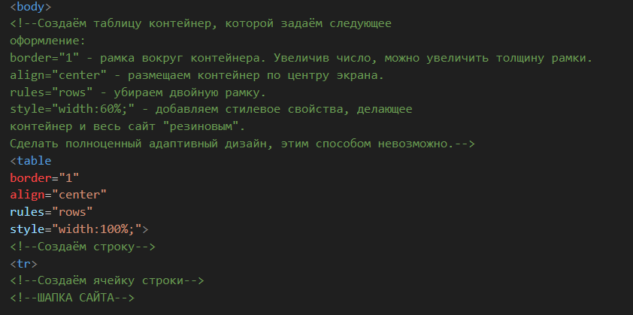
Создание сайта
На создание сайта ушло много времени и сил. Для того чтобы будущие верстальщики могли переписать код или исправить его, я оставлял в нем комментарии для удобства написания кода

Slide 6
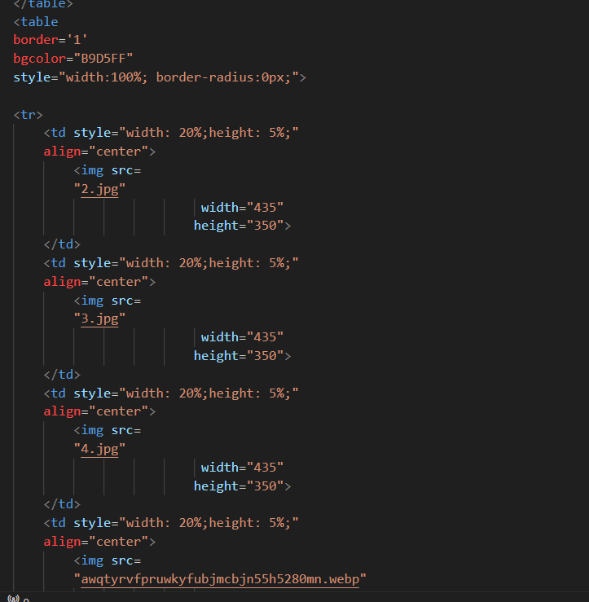
Для удобства создания сайта я использовал таблицы. Сайт получился достаточно простым. Но по началу создания сайта было тяжело не запутаться в строчках кода и именно поэтому научился писать более понятный код

Slide 7
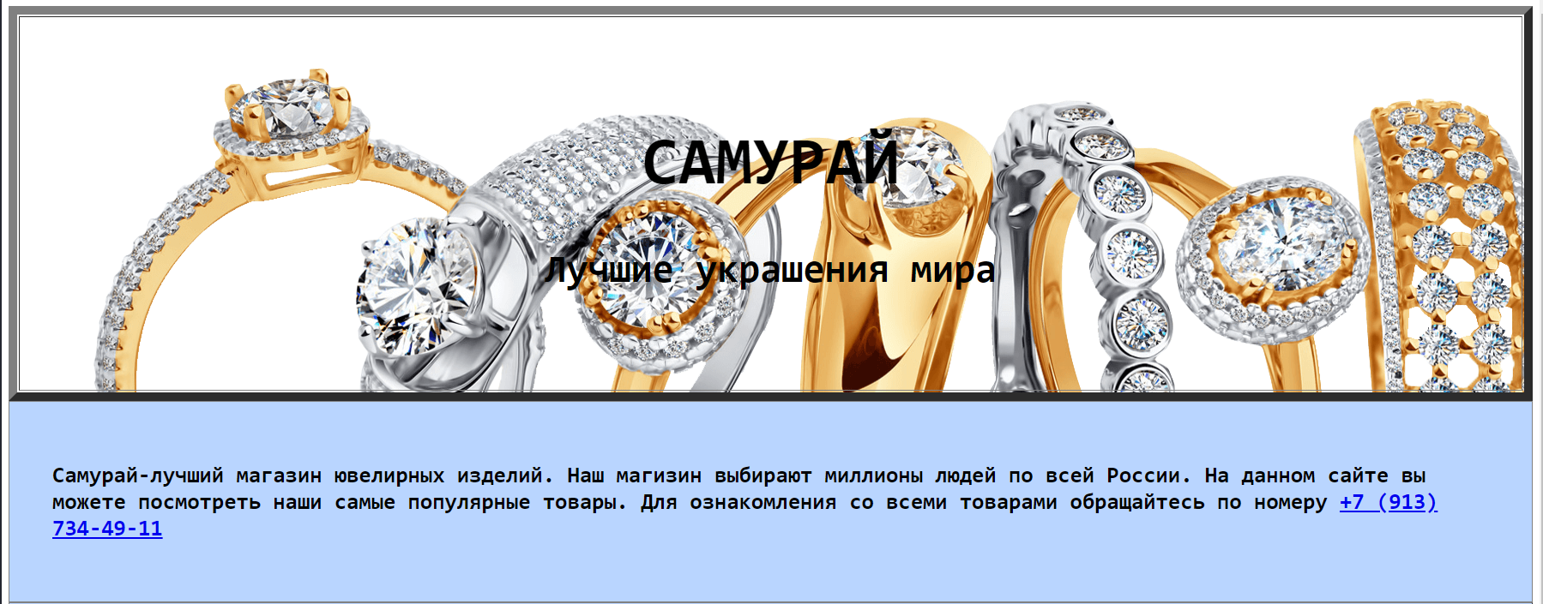
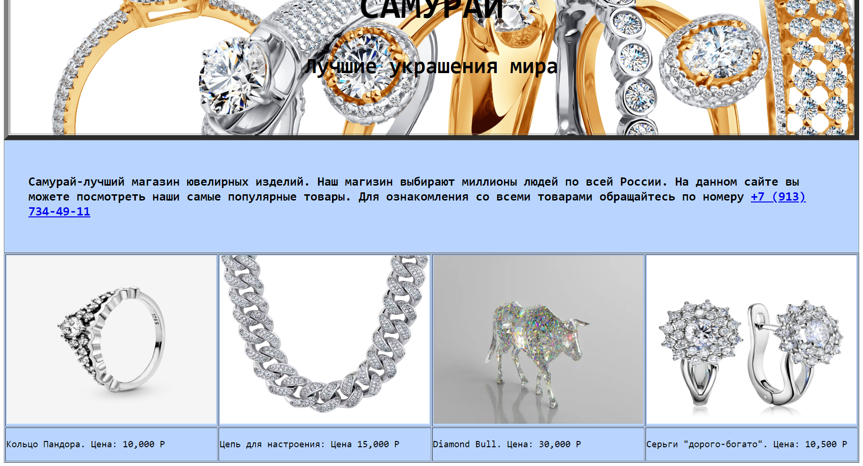
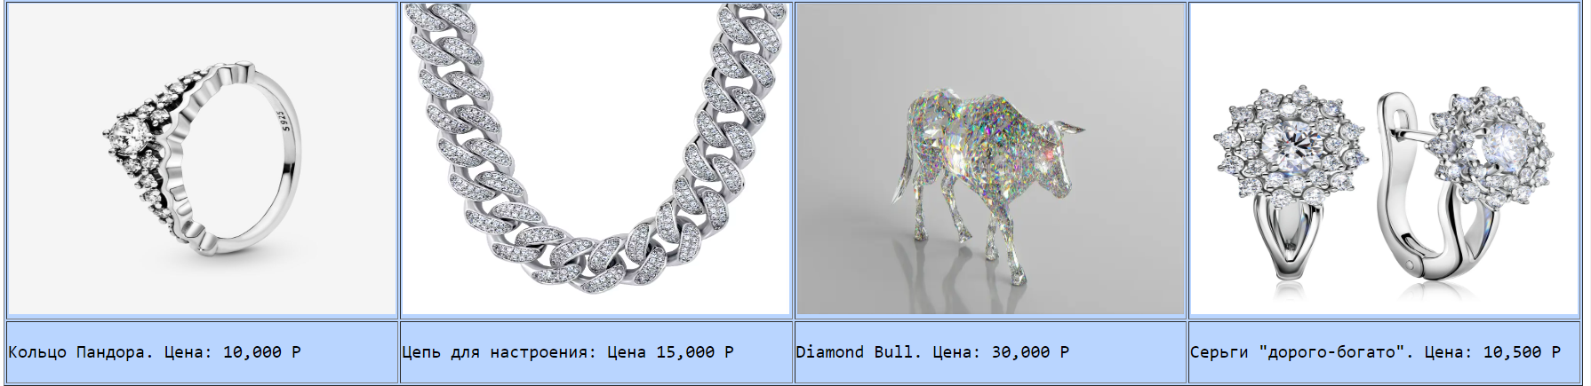
Весь сайт - это таблица
Данный сайт помог мне научиться ориентироваться в таблицах и узнать больше нужных для верстки сайтов

